Slide 1


Logica di Programmazione
Argenta
26/08/2024

Slide 2
Chi sono
Linux System Administrator
Python Developer
Junior CyberSecurity Consultant
@ Next Data
Contatti:
  s.brazioli@next-data.com
  https://github.com/SimoneBr55
  https://code.next-cloud.it/s.brazioli

Slide 3

Agenda
A cosa serve la programmazione in ambito sistemistico
Concetti base della programmazione
  Variabili e Tipi
  Paradigmi
  Controllo del flusso

Slide 4

A cosa serve la programmazione in ambito sistemistico?
Ogni giorno il sistemista deve confrontarsi con le esigenze dei propri clienti, dei propri colleghi e della propria infrastruttura.
Non sempre abbiamo accesso a software che facciano esattamente quello di cui abbiamo bisogno.
Non sempre l’azienda può permettersi di acquistare software costoso per uno scopo che, dal loro punto di vista, è considerato marginale.

Slide 5
A cosa serve la programmazione in ambito sistemistico?
Fortunatamente, per molte delle attività che capitano in un contesto lavorativo, abbiamo nel nostro arsenale potenti software OpenSource che possiamo adoperare.
Un esempio lampante è Proxmox Virtual Environment che avete visto ieri e vedrete nelle prossime settimane.
Per altri scopi, magari non siamo così fortunati o i nostri i nostri bisogni sono così specifici che non esiste un software già pronto.

Slide 6
A cosa serve la programmazione in ambito sistemistico?
Poniamo che il reparto commerciale ci chieda di produrre ogni settimana un report delle ore di lavoro spese (per esempio tramite chiamata) per i nostri clienti.
Supponiamo che il centralino telefonico, nativamente, fornisca un report delle chiamate (con i relativi minutaggi) effettuate dalle postazioni.
Possiamo decidere se fornire questi dati grezzi al commerciale oppure sfruttare le nostre conoscenze per dare loro qualcosa di semplice ma allo stesso tempo funzionale.

Slide 7

A cosa serve la programmazione in ambito sistemistico?
Il software del centralino ci fornisce un file .csv fatto in questa maniera (*numeri a caso):
In altre parole abbiamo i dati tabulati in questa maniera:
NUMERO,SECONDI DI CHIAMATA,INTERNO

Slide 8
A cosa serve la programmazione in ambito sistemistico?
Il commerciale non conosce a memoria i numeri di telefono dei clienti. E conosce a malapena il significato della parola “interno”.
Abbiamo però accesso al database dei clienti, da cui possiamo estrarre il nome del cliente a partire dal numero di telefono e abbiamo accesso al database del centralino che collega i numeri degli interni con i nominiativi degli operatori.
Ci sono tutti i presupposti per fare un bel report che renda contento il reparto commerciale.

Slide 9
A cosa serve la programmazione in ambito sistemistico?
La condizione per rispondere a questa esigenza è, tuttavia, la conoscenza di un po’ di programmazione di base.
Non serve che il sistemista sappia costruire un’applicazione complessa, ma poter dire di saper rispondere a questo genere di semplici esigenze, può essere un’ottima carta da giocare, in ogni sede.

Slide 10
A cosa serve la programmazione in ambito sistemistico?
Mettiamo da parte questo esempio (ci torneremo) e affrontiamo una passeggiata sui concetti base della programmazione.
L’esempio classico quando si affronta la programmazione è quello di una ricetta di cucina.

Slide 11
A cosa serve la programmazione in ambito sistemistico?
Per poter farci una meravigliosa amatriciana possiamo aprire il browser e cercare la ricetta del famoso piatto.
https://ricette.giallozafferano.it/Spaghetti-all-Amatriciana.html

Slide 12
La Programmazione
Una volta soddisfatta la nostra fame, ci possiamo interrogare su cosa abbiamo appena fatto.
Abbiamo letto una serie di ingredienti, cioè di prodotti iniziali da cui siamo partiti.
Abbiamo seguito passo passo delle istruzioni che ci hanno portato a combinare i prodotti iniziali in prodotti intermedi, per poi arrivare a un prodotto finale.
E abbiamo (avremmo) mangiato.

Slide 13
La Programmazione
In essenza, ci siamo comportati come un computer al quale abbiamo dato in affidamento un programma informatico da eseguire.
Un programma informatico non è altro che un set di dati iniziali e un set di istruzioni per combinare i dati iniziali e arrivare a un risultato finale.

Slide 14
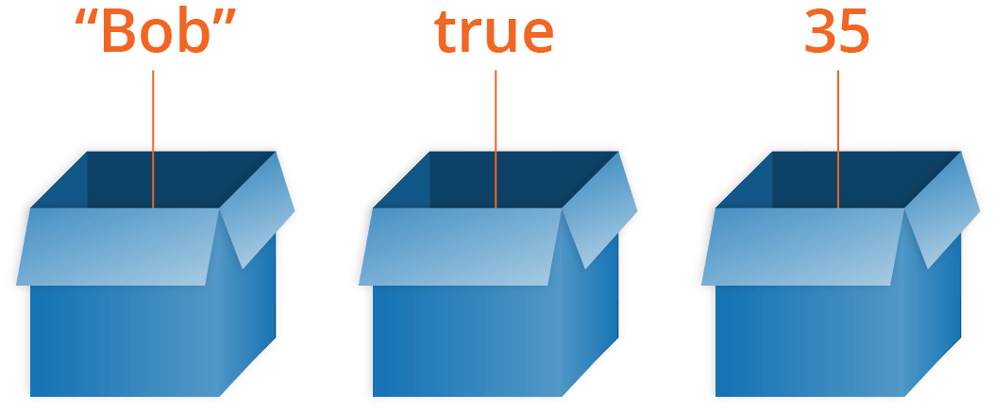
Le Variabili
Nella progammazione, le variabili sono contenitori. All’interno di questi contenitori possiamo avere dei valori.

Slide 15
Le Variabili
name logged_in age
Le variabili possono (e di solito hanno) dei nomi. Ossia delle etichette utili per capire quale sia il loro contenuto.

Slide 16
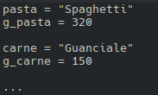
Le Variabili
All’interno delle variabili possiamo conservare dei valori che ci possono essere utili all’interno del nostro programma. Un esempio sono gli ingredienti della ricetta:
L’atto di dare un nome e un valore a una variabile si chiama “Assegnamento” o “Dichiarazione” (*).

Slide 17

Le Variabili
Non dobbiamo per forza assegnare a una variabile un valore definito da noi. Possiamo assegnare a una variabile il risultato di una manipolazione di altre variabili. Come per esempio un’operazione aritmetica.

Slide 18

I Tipi
Avrete visto che le variabili possono contenere valori di diverse tipologie.
Ciascun linguaggio di programmazione può avere il suo set di “tipi” di variabili dal quale attingere.
Per esempio, in Python alla variabile carne è assegnato un valore di tipo stringa (string); alla variabile g_carne un valore di tipo intero (int).

Slide 19
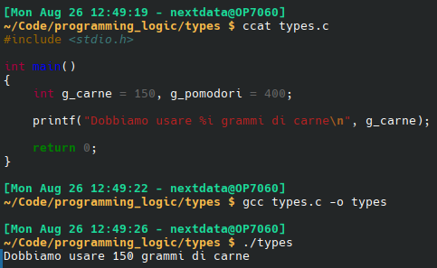
Strongly Typed e Weakly Typed
Un linguaggio può essere definito fortemente tipizzato o debolmente tipizzato a seconda di come gestisce l’assegnazione e la modifica dei tipi di variabili.
Un linguaggio fortemente tipizzato (come C) è contraddistinto dal fatto che ogni volta si dichiari una variabile, si deve dichiarare anche il suo tipo.

Slide 20
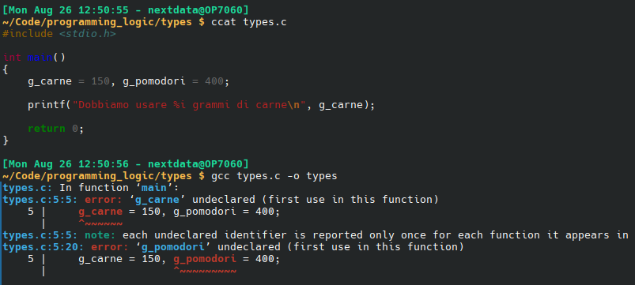
Strongly Typed e Weakly Typed
Se non lo facciamo, C si arrabbia.

Slide 21
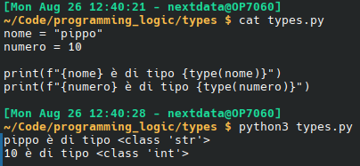
Strongly Typed e Weakly Typed
Un linguaggio debolmente tipizzato (come Python) è contraddistinto dal fatto che non è necessario dichiarare il tipo di variabile.
É direttamente l’interprete che capisce quale tipo è più adatto a ciò che scriviamo.

Slide 22
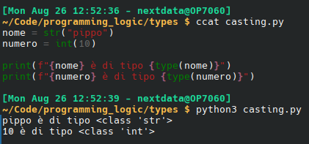
Strongly Typed e Weakly Typed
Python, inoltre, non fornisce una maniera diretta di dichiarare il tipo di una variabile. Se vogliamo essere sicuri del tipo di una variabile, dobbiamo forzare un casting.

Slide 23
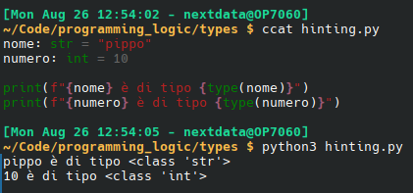
Strongly Typed e Weakly Typed
Nelle versioni più recenti di Python, possiamo utilizzare il cosiddetto type hinting:
Tuttavia, il type hinting è di default solamente un supporto per noi e per il nostro IDE (in modo che possa tenere traccia delle variabili)
Con librerie di terze parti (es. mypy) si può rendere stretto il check del type hinting.

Slide 24
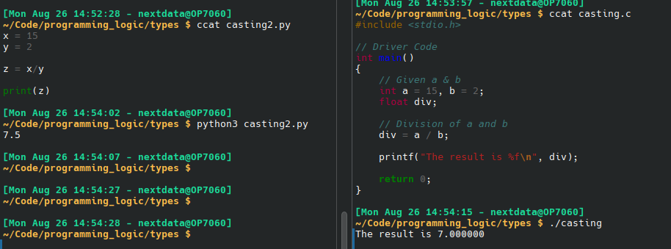
Casting
Occorre prestare attenzione al casting. Questo termine indica la possibile trasformazione dinamica di una variabile a seconda di come venga definita.
In particolare, nei casi in cui ci sia un’operazione tra variabili.

Slide 25
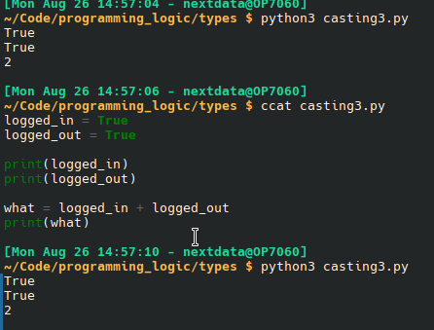
Casting
Ciascun linguaggio ha il suo ordine di casting automatico. Va saputo con cosa si ha a che fare.

Slide 26
Casting
A volte è possibile servirsi del casting per

Slide 27
I Tipi (primitives)
Abbiamo parlato di molto, ma non abbiamo ancora definito cosa sono i tipi. Spesso quando si parla di tipi, in programmazione, ci si riferisce ai cosiddetti primitives.
Sono quelle strutture che ci permettono di definire e far interagire delle entità di basso livello e sul quale costruire le eventuali astrazioni successive.
Più di ogni altro concetto dell’informatica, rappresentano la sequenza di 1 e 0 che rappresentano le variabili.

Slide 28
I Tipi
Ciascun linguaggio ha la sua implementazione e il suo set di primitivi, ma è safe-to-assume che la stragrande maggioranza dei linguaggi ha nel suo arsenale i seguenti tipi.
int | Numeri interi
float | Numeri a virgola mobile
string | Carattere/i
array | Raggruppamento di valori
boolean | Variabili Logiche (V/F)
null | Variabile vuota (o non init)

Slide 29
Paradigmi di programmazione
Non manca molto, ve lo prometto.
Una volta stabilito quali sono le tipologie di variabili, il nostro focus si sposta sulle azioni da compiere con le suddette. In altre parole, abbiamo definito gli ingredienti e abbiamo definito che possiamo mettere assieme più ingredienti per ottenere un prodotto intermedio.
Non abbiamo detto molto su come possiamo fare interagire gli ingredienti per procedere con la preparazione dell’amatriciana.
Nella programmazione ci sono due* grandi paradigmi.

Slide 30
Paradigmi di programmazione
Programmazione funzionale
Programmazione orientata agli oggetti

Slide 31
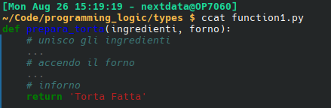
Programmazione funzionale
Nella programmazione funzionale, il mattone fondamentale attorno a cui si costruisce il programma sono le funzioni.
Banalmente, le funzioni sono entità che accettano alcuni parametri in input, fanno qualche cosa e ritornano un output.

Slide 32
Programmazione funzionale
Questa funzione prende come parametri gli ingredienti e il forno. Fa alcune azioni e come output abbiamo la torta cotta.
Una serie di funzioni ben congegnate porteranno un prodotto più complesso.

Slide 33
Programmazione funzionale
Le funzioni sono quindi pezzetti di programma che svolgono (generalmente) un compito ben specifico. In questo modo, concatenando più funzioni possiamo ottenere il risultato complesso che speriamo di ottenere.

Slide 34
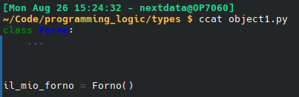
Programmazione orientata agli oggetti
Nella programmazione orientata agli oggetti, il mattone fondamentale non sono più le funzioni, bensì gli oggetti. (ma dai...)
Gli oggetti sono istanze di una classe che a sua volta è un raggruppamento di codice che implementa una singolo compito o una singola entità.

Slide 35
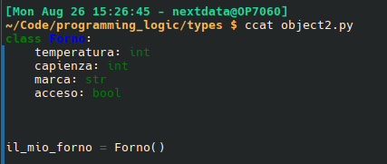
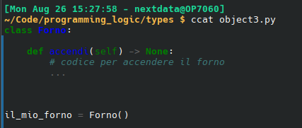
Programmazione orientata agli oggetti
Un oggetto può possedere degli attributi
e/o dei metodi

Slide 36
Programmazione orientata agli oggetti
Gli attributi servono per mantere lo stato di un’oggetto (es. la temperatura settata del forno). I metodi servono (generalmente) per far fare delle operazioni all’oggetto.
Una classe che si concentra maggiormente sugli attributi è detta classe orientata ai dati.
Una classe che si concentra sull’implementazione dei metodi è detta classe orientata ai comportamenti.
È una distinzione utile per mantenere il codice pulito, ma nel mondo reale, le classi sono un po’ e un po’.

Slide 37
Control Flow
Nella maniera più naive possibile, un programma è una sequenza ordinata di operazioni:
Mettere a bollire l’acqua
Prendete il guanciale
Tagliate il guanciale
Rosolate il guanciale
Sfumate
...

Slide 38
Control Flow
Ci sono però alcuni stratagemmi che possiamo utilizzare per rendere la nostra ricetta (programma) più utile o più specifica per un lettore (computer)
Quelli più importanti sono:
Conditional Branching;
Looping

Slide 39
Conditional Branch
Un conditional branch si riferisce a una porzione di codice in cui viene analizzata una condizione. A seconda che la condizione sia verificata o meno, il codice può seguire due (o più) strade diverse.
Mettere a bollire l’acqua
Prendete il guanciale
    Se il guanciale ha troppo grasso → Elimina la cotenna
Tagliate il guanciale
Rosolate il guanciale
Sfumate
...

Slide 40
Looping
Un loop rappresenta una porzione di codice la cui esecuzione viene ripetuta per un numero specificato di volte, oppure fino a che non viene verificata o falsificata una condizione. Nell’esempio della ricetta:
Mettere a bollire l’acqua
Prendete il guanciale
Tagliate il guanciale
Rosolate il guanciale
Finchè non è cotto:
  Mescola
Sfumate
...

Slide 41
PYTHON
Dopo questa lunga conversazione, proviamo a portare giù l’argomento concentrandoci sul linguaggio che useremo. Python.
Cominciamo con il distruggere quanto detto poco fa: in Python, non esistono dei tipi di variabili primitivi.
In linguaggi come Java esistono tipi primitivi (es. char) sul quale sono costruiti Oggetti più complessi (es. String) i quali implementano metodi, attributi e, in generale, funzionalità più avanzate. In questo modo si ha un controllo a basso livello e un controllo più astratto (e potente).

Slide 42
PYTHON
In Python, invece:
TUTTO È OGGETTO
Cosa si intende?
Anche i tipi “primitivi” (Built-Ins in pythonese), come per esempio str sono oggetti con metodi e attributi. In Python si salta direttamente al piano più astratto (e potente).
Non c’è un approccio giusto o uno sbagliato. Dipende da cosa si prefigge di fare il linguaggio.

Slide 43
Mutable e Immutable
Una distinzione da fare è che all’interno

Slide 44
Il nostro primo programma
Per scrivere codice in Python ci basterebbe anche il blocco note o vim. Ma per essere più comodi e per un progetto più vasto che una decina di righe di codice, ci possiamo servire di un IDE (Integrated Development Environment).
Generalmente uso PyCharm CE. Valide alternative sono Thonny e VSCodium.

Slide 45
Scriviamo un po’

Slide 46
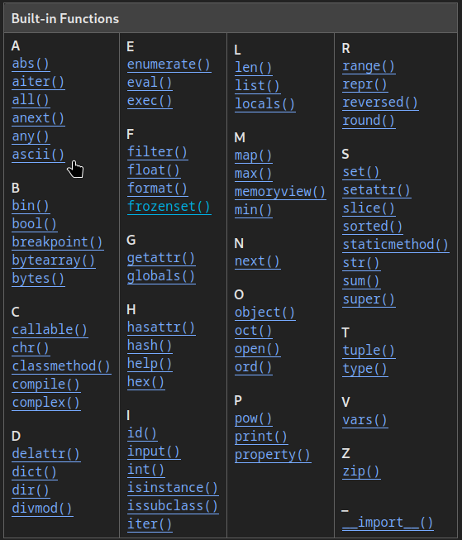
Built-Ins più avanzati
Assieme a int, float, bool e str, Python ci offre una serie di implementazioni di oggetti di base che rientrano sotto il nome di Built-Ins. Il nome indica il fatto che possono essere usate direttamente in Python senza dover importare o dichiarare alcunchè.

Slide 47
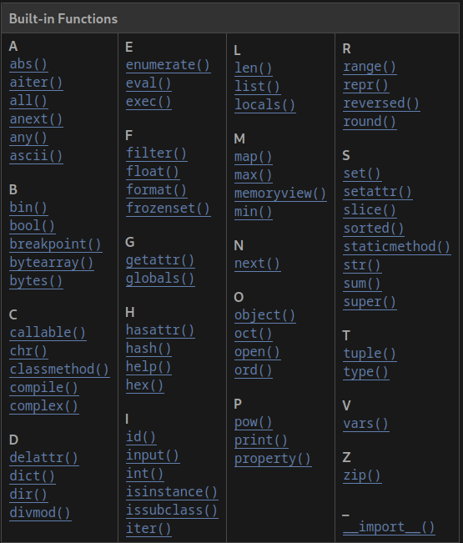
Built-Ins più avanzati
Ce ne sono di molto interessanti, ma quelli che ci interessano ora, necessari per estendere le funzionalità di base che abbiamo visto sono: list, tuple, set, dict.

Slide 48
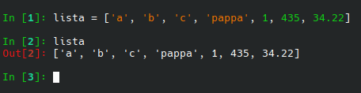
list
Il tipo list permette di creare un oggetto contenente una serie (lunga a piacere) di valori (di qualsivoglia tipo).
Sono fondamentalmente degli array di valori uniti assieme sotto uno stesso cappello.

Slide 49
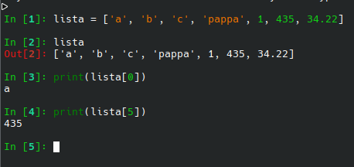
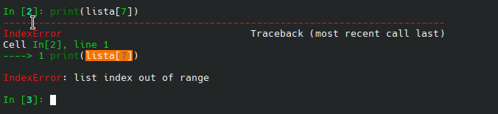
list
Per accedere a un elemento di una list, si utilizza la notazione a parentesi quadre, specificando l’indice (contato a partire da zero) dell’elemento che ci interessa.
Se chiediamo un valore oltre la lunghezza totale della lista, ci viene ritornato un’eccezione (IndexError).

Slide 50
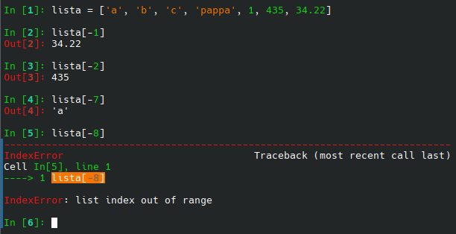
list
Diversamente, possiamo specificare degli indici negativi e non viene sollevato alcun errore. Anzi, con gli indici negativi, Python capisce che si vuole iterare all’indietro sulla lista.
Anche qui se sbordiamo dalla lista invertendo otteniamo un IndexError.

Slide 51
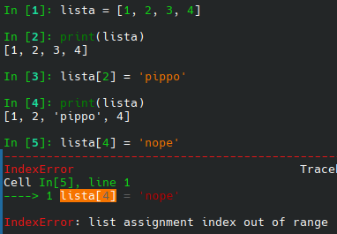
list
Sempre con la notazione a parentesi quadre è possibile modificare un elemento all’indice specificato.
Non è possibile, in questa maniera, aggiungere nuovi posti, ma solamente modificare quelli già occupati.

Slide 52
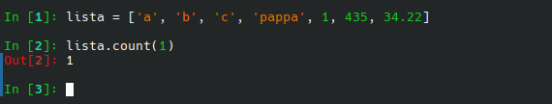
list → oggetto
Essendo un oggetto (come tutto), possiamo accedere ai metodi e agli attributi con la Dotted Notation.

Slide 53
Immutable e Mutable Objects
Una lista può essere creata con all’interno dei valori e/o può essere progressivamente aumentata dinamicamente. Scoprendo come aggiungere un elemento a una lista, ci accorgeremo di una profonda verità di Python.
Torniamo su PyCharm.

Slide 54
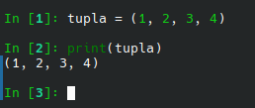
tuple
Quasi come se ribattesse alla mutabilità delle liste, Python ci mette a disposizione un’altra built-in chiamata Tupla. La prima differenza è, appunto, che una tupla è invece un oggetto Immutabile. Per cui ogni operazione (così come per le stringhe) non potrà mai modificare una tupla mantenendola lo stesso oggetto.

Slide 55
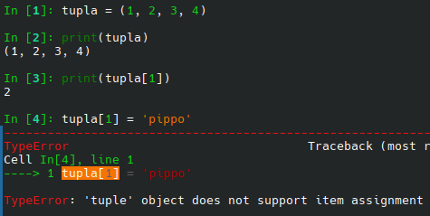
tuple
Per richiamare un valore all’interno della tupla, utilizziamo sempre la notazione con le parentesi quadre, vista per le liste.
Tuttavia non possiamo sfruttare la notazione per cambiare il valore di uno slot.

Slide 56
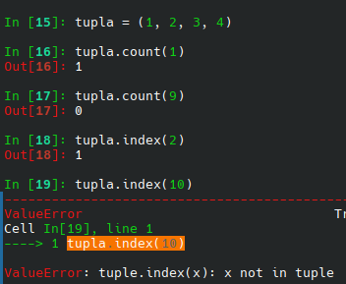
tuple
Sbirciando sui metodi che sono implementati per l’oggetto tupla, vediamo che abbiamo solamente
count(n) e index(n)

Slide 57
Cosa possiamo fare
Sbirciando sui metodi che sono implementati per l’oggetto tupla, vediamo che abbiamo solamente
count(n) e index(n)

Slide 58
Grazie.

